Slide 1


Slide 2




Slide 3
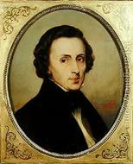
Фредерик Шопен
1810-1849
Польский композитор и пианист-виртуоз
Педагог
Автор многочисленных произведений для фортепиано
Крупнейший представитель польского музыкального искусства

Slide 4
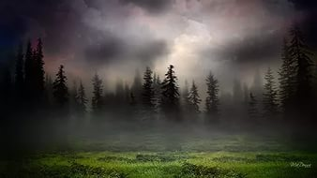

Slide 5
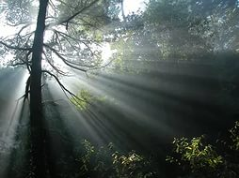

Slide 6
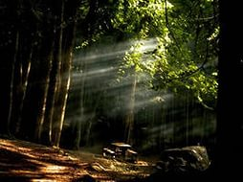

Slide 7


Slide 8


Slide 10
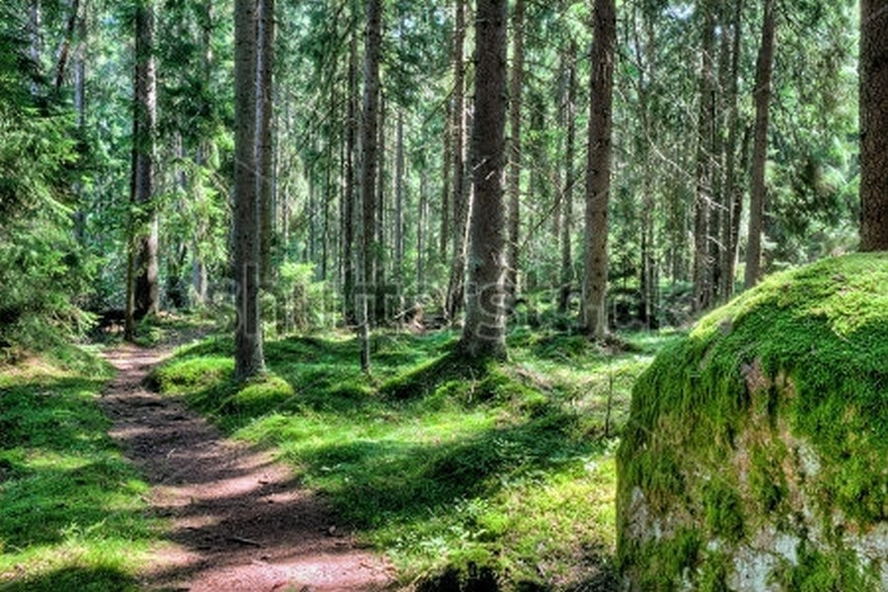

Slide 11


Slide 12
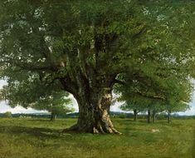

Slide 13
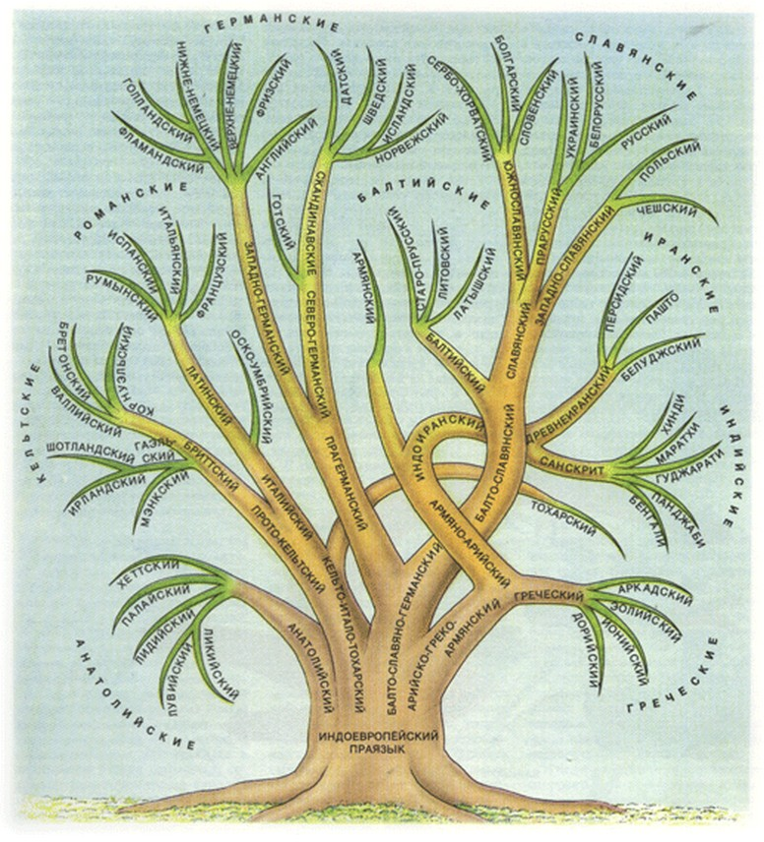

Slide 16

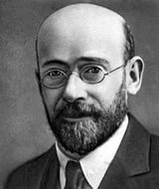








Slide 17
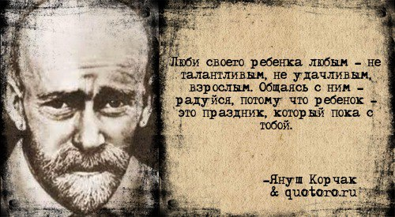

Slide 18
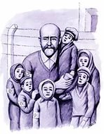

Slide 19
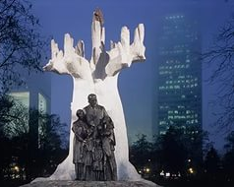

Slide 20
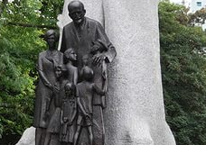

Slide 21
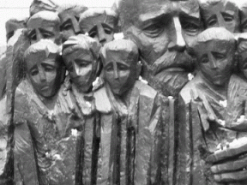

Slide 22
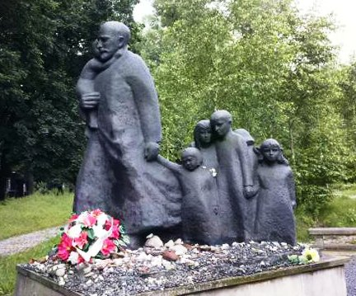

Slide 23
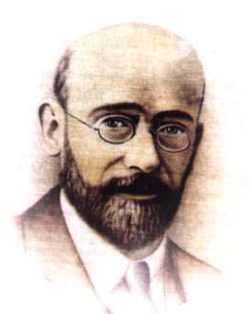
«…Польские слова, словно полевые цветы, рассыпаны по лугам. Они взлетают ввысь, светлые и ясные, как предзакатное солнце…»
Педагогическая повесть
«Лето в Михалувке»

Slide 24
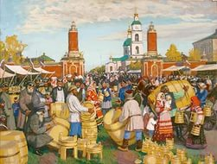

Slide 25
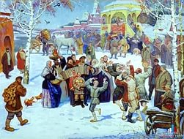

Slide 26
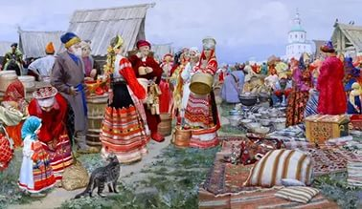

Slide 29
Мост дружбы

